Slide 1
Terapeuta y Relación Terapéutica
Francisco Daza M.
Facilitador Terapéutico
Especialista en Neuropsicopedagogía

Slide 2
Palabras clave
Sistema
Relación
Conexión
Estructura

Slide 4
Sistema
Es un objeto complejo, cuyos componentes se relacionan con al menos algún otro componente.
Los sistemas tienen composición, estructura y entorno.
Los sistemas dinámicos evolucionan en el tiempo.
Los sistemas complejos son ENTES
Conectados
Interdependientes
Diversos
Adaptativos
Dependientes del camino
Emergentes
Fuente: https://wikipedia.org/wiki/Teoría-general-de-los-sistemas

Slide 5
Autopoiesis
Sistema capaz de reproducirse y mantenerse por sí mismo.
Condición de existencia de los seres vivos en la continua producción de sí mismos
Propuesto por los Biólogos Humberto Maturana y Francisco Varela en 1972 para definir la química de auto-mantenimiento de la vida celular.
Concepto utilizado por la Teoría general de los Sistemas para comprender los procesos vitales y sociales.
Notes:
AUTOPOIESIS: Una máquina autopoiética es una máquina organizada (definida como una unidad) como red de procesos de producción (transformación y destrucción) de componentes que: (i) a través de sus interacciones y transformaciones continuamente regeneran y realizan la red de procesos (las relaciones) que los han producido, y (ii) la constituyen (la máquina) como una unidad concreta en el espacio en el que ellos (los componentes) existen especificando el dominio topológico de su realización como tal de una red.

Slide 6
Convenciones
T = Terapeuta
A = Adicto
F = Familiar
U = Usuario

Slide 7
Definición de Terapeuta
Un terapeuta es aquella persona con habilidades especiales obtenidas a través de la formación y de la experiencia, en una o más áreas de la asistencia sanitaria, que en su labor ofrece apoyo.
Fuente: https://wikipedia.org/wiki/Terapeuta

Slide 8
Terapeuta y
Relaciones consigo mismo

Slide 9
Terapeuta y relaciones consigo mismo
T debe estar primero bien consigo mismo, para luego poder trabajar con otro.
Cuando siento que no estoy dando lo que puedo dar, tengo que mirar dentro de mí, a ver que pasa.
¿Cada cuanto vamos a terapia?.
Si T siente que no puede ayudar, debe remitir.

Slide 10
Terapeuta
Trabajar en la superación de las adicciones no es una profesión, es una vocación.
Responsabilidad fundamental del T: ¿Que puedo hacer para que U haga algo por sí y desde sí mismo?

Slide 11
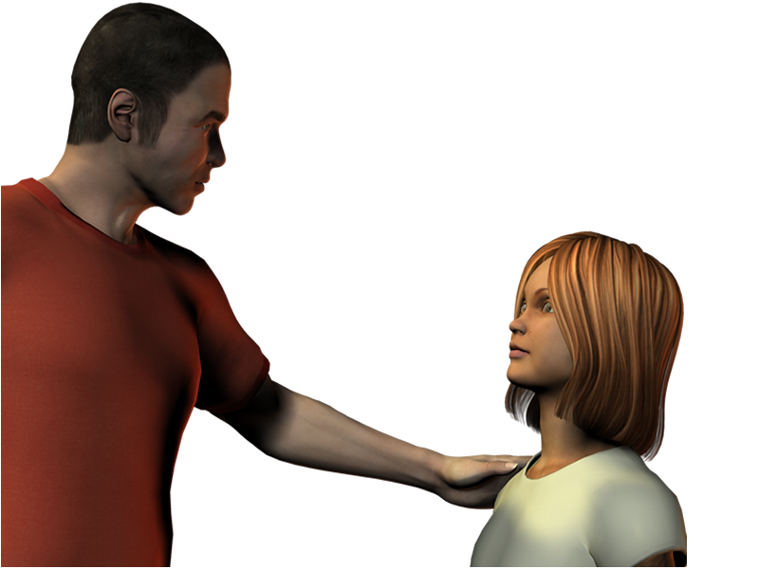
Relaciones Terapéuticas

Slide 12
Relación terapéutica
U tiene en sí las potencialidades para conocerse y hacer algo por sí mismo. T debe estimularlas a través de una relación efectiva.
Las relaciones son el terreno en el que germina nuestro crecimiento.
La relación es lo que cura.
Dedique tiempo y energía; atención y conciencia a U, a la Relación y a sus dificultades.

Slide 13
Relación terapéutica
Escuchemos entre líneas. Con el oído del corazón. Observemos todo. Con los ojos del corazón
U se motiva cuando se siente escuchado, comprendido, que tiene a alguien para él.
T es efectivo cuando trata a U con respeto y dignidad.

Slide 14
Relación terapéutica
Al iniciar con un nuevo U se parte de 0 y con toda la información posible.
Sin prejuicios.
Sin dejarnos influenciar.
Siendo lo mas objetivo posibles.

Slide 15
Relaciones terapéuticas y Cambio
A está ambivalente frente a la vida, a sí mismo y al cambio.
A no cambia porque le tiene miedo al cambio.
Hay recuperación cuando hay cambios.
En la acción consciente está el cambio.
En la responsabilidad de cambio está la clave de la recuperación.
Y esta responsabilidad es asumida únicamente por U.
Y T estimula a U para que la asuma.
Notes:
Precontemplación Contemplación Preparación Acción Mantenimiento Recaída

Slide 16
Relaciones terapéuticas y Cambio
A está ambivalente frente a la vida, a sí mismo y al cambio.
A no cambia porque le tiene miedo al cambio.
Hay recuperación cuando hay cambios.
En la acción consciente está el cambio.
En la responsabilidad de cambio está la clave de la recuperación.
Y esta responsabilidad es asumida únicamente por U.
Y T estimula a U para que la asuma.

Slide 17
Relaciones terapéuticas y Sentir
Padecemos la incapacidad de sentir lo que sentimos.
A ha sufrido tanto que ya que no quiere sentir dolor. Anestesia sus emociones a través de las sustancias consumidas.
A le tiene miedo a sentir.
Miedo a sentir dolor.
A sentir dolor como miedo, vacío, rabia, tristeza, frustración, tedio, desesperanza.

Slide 18
Relaciones terapéuticas y Sentir
A está muy sensible y esconde esa característica con comportamientos opuestos: resistencias y defensas.
Recuperación es sentir.
Sentir dolor.
A T le interesa lo que U siente. No lo que piensa ni lo que cree.
Lo racional es superficial. El sentir es profundo.
T apunta a desmontar las resistencias superficiales de A, que le impiden sentir; haciéndolas conscientes.

Slide 19
Relaciones terapéuticas y Ser
A pasa su vida jugando a lo que no es.
A juega entre lo que quiere y lo que debe.
El cambio tiene lugar cuando A se convierte en lo que es.
Cuando abandona la lucha contra su propia resistencia y el deseo de ser otra cosa.
Cuando se acepta como es: puede reconocer su sentir y su necesidad.

Slide 20
Relaciones terapéuticas e Integración
A está desintegrado.
Es incongruente en el sentir, pensar, expresar y actuar.
Recuperación es ser coherente.
T muestra la incoherencia y ayuda a que U la observe y la comprende. Solo desde esta óptica es posible el cambio.

Slide 21
Relaciones terapéuticas y Autonomía
La dependencia a sustancias es consecuencia de la dependencia primaria a personas para la satisfacción de necesidades propias.
Recuperación comienza cuando ya no hay mas aliados.
Cuando A empieza a valerse por sí mismo.
Cuando deja de ser niño y se convierte en adulto.
T confronta la dependencia y promueve la autonomía.

